Slide 1
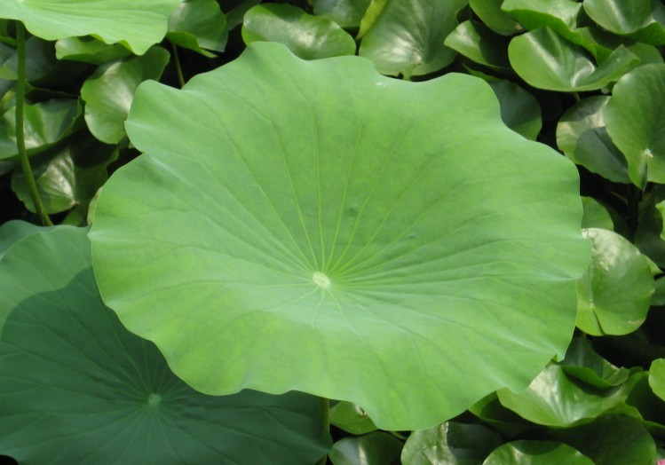
荷叶圆圆

Slide 2
圆圆
绿绿
（ ）的荷叶 （ ）的荷叶

Slide 3
荷叶圆圆的，绿绿的。
圆圆的荷叶 绿绿的荷叶

Slide 4
荷叶圆圆的，绿绿的。

Slide 5
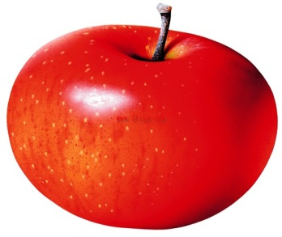
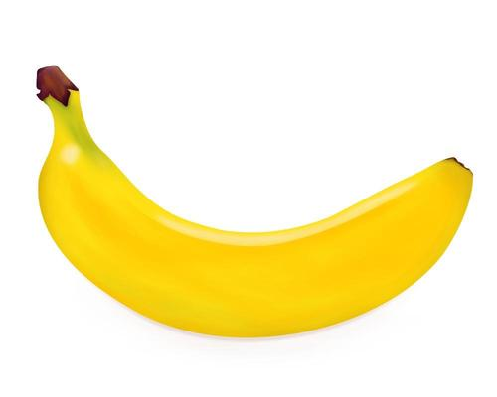
荷叶圆圆的，绿绿的。
苹果 ， 。
香蕉 ， 。
……

Slide 6
荷叶圆圆的，绿绿的。

Slide 7

自读课文，读准字音，读通句子，难读的地方拼拼音多读两遍。

Slide 8

我会认
zhū
chàng
zhǎn
chì
翘舌音
水珠 歌唱 展开 翅膀
tǎng
píng
jīng
后鼻音
躺下 停机坪 亮晶晶

Slide 9

我会认
透明的翅膀
很美很美的水花
笑嘻嘻地游来游去
亮晶晶的眼睛

Slide 10
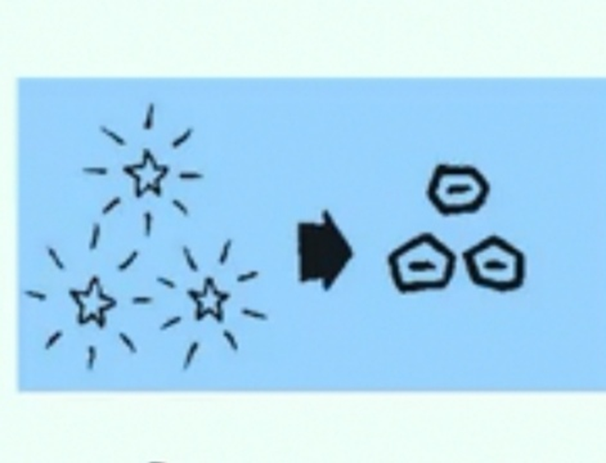

jīng
亮晶晶
明亮

Slide 11
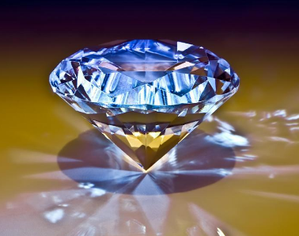
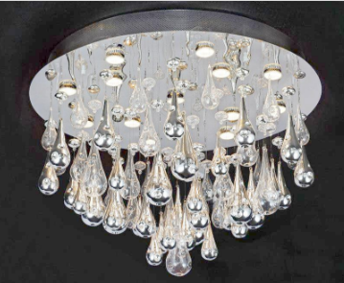
亮晶晶的（ ）
……

Slide 12
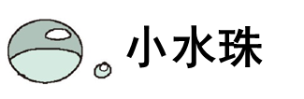



想一想：这圆圆的、绿绿的荷叶吸引了哪些小伙伴？用笔圈一圈。
、 、 、 都喜欢荷叶。

Slide 13




小伙伴们为什么喜欢荷叶呢？

Slide 14
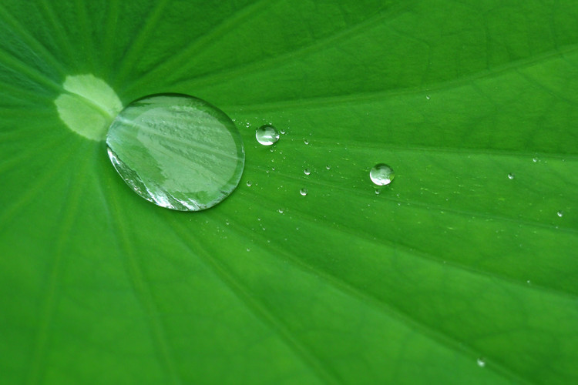
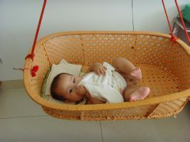
小水珠说：“荷叶是我的摇篮。”
小水珠躺在荷叶上，眨着亮晶晶的眼睛。
摇篮

Slide 15
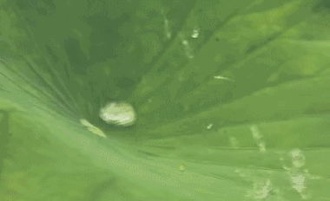
小水珠说：“荷叶是我的摇篮。”
小水珠躺在荷叶上，眨着亮晶晶的眼睛。
摇篮

Slide 16
小水珠说：“荷叶是我的摇篮。”
小水珠躺在荷叶上，眨着亮晶晶的眼睛。

Slide 17

小水珠说：“荷叶是我的摇篮。”
小水珠躺在荷叶上，眨着亮晶晶的眼睛。
躺
身
躺
（躺下 平躺 躺椅 ）

Slide 18
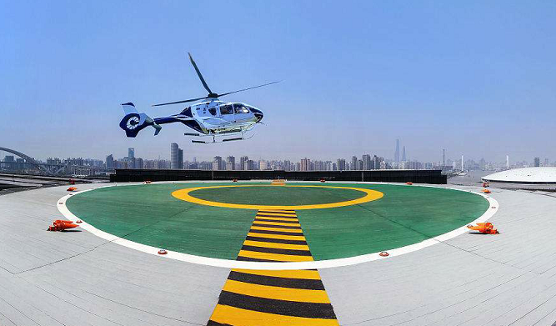
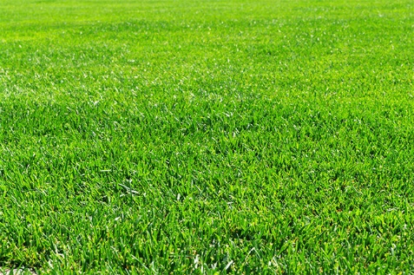
小蜻蜓说：“荷叶是我的停机坪。”
小蜻蜓立在荷叶上，展开透明的翅膀。
草坪
停机坪
土+平=坪

Slide 19
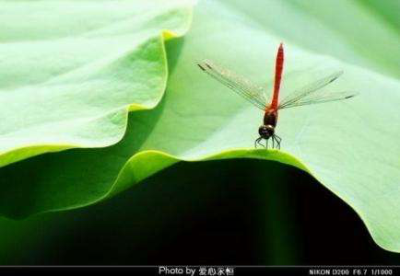
小蜻蜓说：“荷叶是我的停机坪。”
小蜻蜓立在荷叶上，展开透明的翅膀。

Slide 20
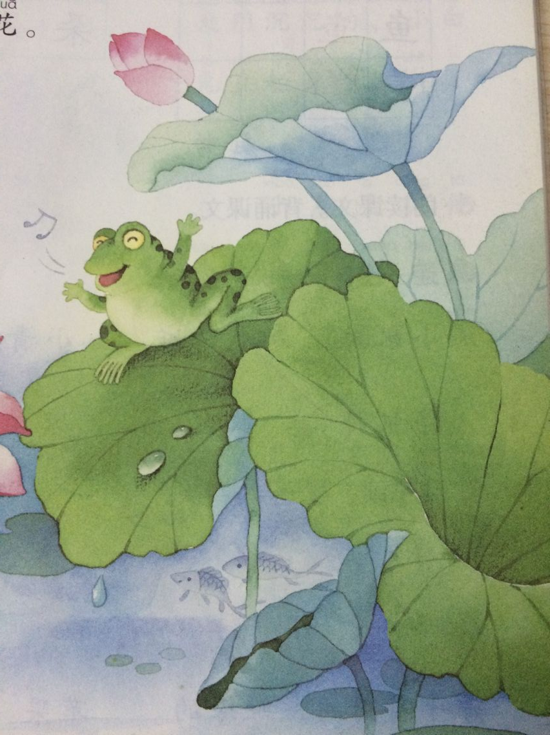
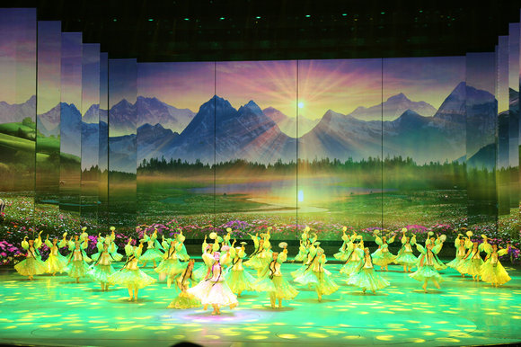
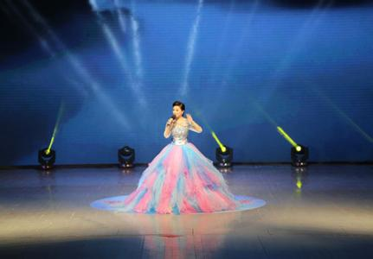
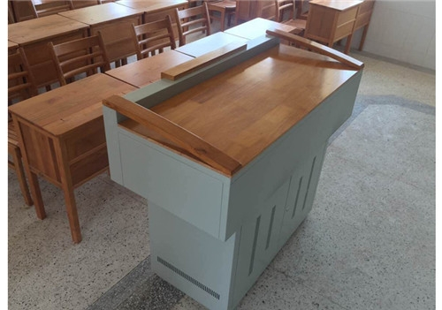
小青蛙说：“荷叶是我的歌台。”小青蛙蹲在荷叶上，呱呱地放声歌唱。
舞台
歌台
讲台

Slide 21
小青蛙说：“荷叶是我的歌台。”小青蛙蹲在荷叶上，呱呱地放声歌唱。

Slide 22
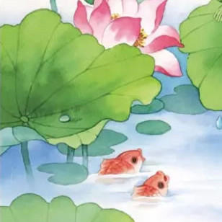
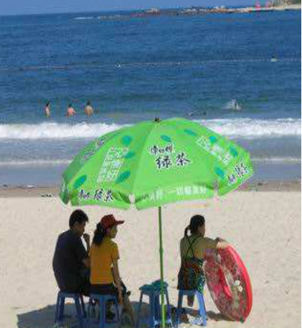
小鱼儿说：“荷叶是我的凉伞。”小鱼儿在荷叶下笑嘻嘻地游来游去，捧起一朵朵很美很美的水花。

Slide 23
小鱼儿在荷叶下游来游去，捧起一朵朵水花。
小鱼儿在荷叶下笑嘻嘻地游来游去，捧起一朵朵很美很美的水花。
笑嘻嘻
很美很美

Slide 24

小鱼儿说：“荷叶是我的凉伞。”小鱼儿在荷叶下笑嘻嘻地游来游去，捧起一朵朵很美很美的水花。

Slide 25
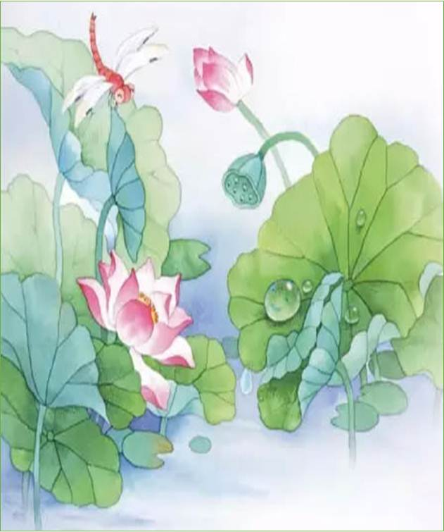

13.荷叶圆圆
荷叶圆圆的，绿绿的。
小水珠说：“荷叶是我的摇篮。”小水珠躺在荷叶上，眨着亮晶晶的眼睛。
小蜻蜓说：“荷叶是我的停机坪。”小蜻蜓立在荷叶上，展开透明的翅膀。
小青蛙说：“荷叶是我的歌台。”小青蛙蹲在荷叶上，呱呱地放声歌唱。
小鱼儿说：“荷叶是我的凉伞。”小鱼儿在荷叶下笑嘻嘻地游来游去，捧起一朵朵很美很美的水花。

Slide 26
13.荷叶圆圆
荷叶圆圆的，绿绿的。
小水珠说：“荷叶是我的摇篮。”小水珠躺在荷叶上，眨着亮晶晶的眼睛。
小蜻蜓说：“荷叶是我的停机坪。”小蜻蜓立在荷叶上，展开透明的翅膀。
小青蛙说：“荷叶是我的歌台。”小青蛙蹲在荷叶上，呱呱地放声歌唱。
小鱼儿说：“荷叶是我的凉伞。”小鱼儿在荷叶下笑嘻嘻地游来游去，捧起一朵朵很美很美的水花。

Slide 27
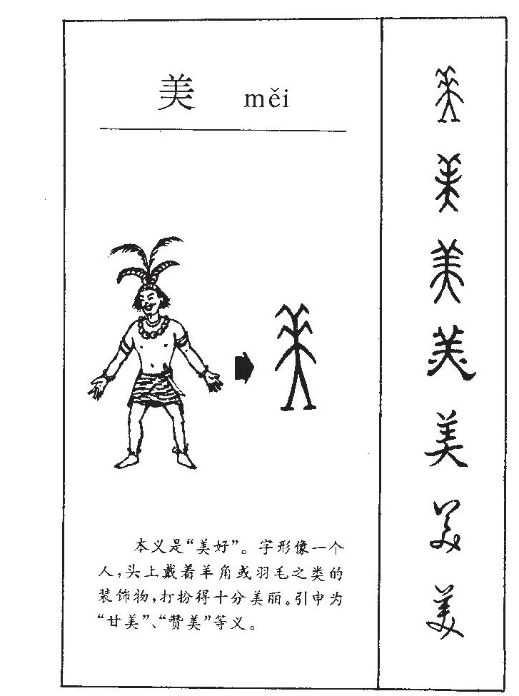
美

Slide 28
měi
很 美 美 好 美 丽

Slide 29
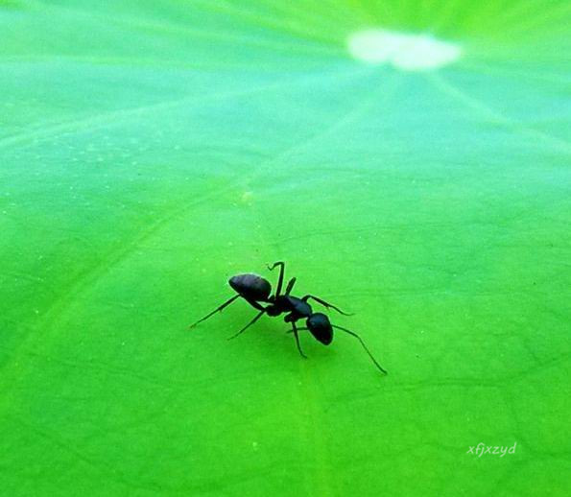
运动场
小蚂蚁说：“荷叶是我的 。”
在荷叶上爬来爬去，伸伸手，弯弯腰
小蚂蚁 。

Slide 30
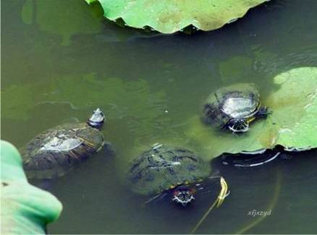
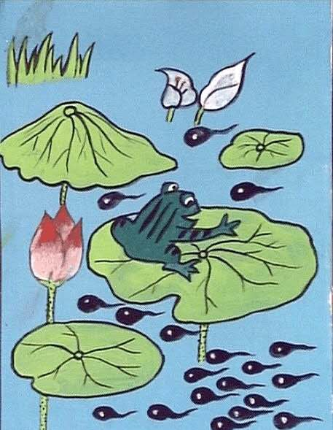
……
说：“荷叶是我的 。”
在荷叶 。

Slide 31
13.荷叶圆圆
荷叶圆圆的，绿绿的。
小水珠说：“ 。”小水珠
。
小蜻蜓说：“ 。”小蜻蜓
。
小青蛙说：“ 。”小青蛙
。
小鱼儿说：“ 。”小鱼儿
。

Slide 32
下 课

Slide 33
